Slide 1
DESENVOLVIMENTO DE SOFTWARE MULTIPLATAFORMA
Disciplina: IBD-016 – BANCO DE DADOS - NÃO RELACIONAL
Aula 02: Introdução aos conceitos de Data Warehouse
Data 17/08/2023
Prof. Me. Anderson Silva Vanin

Slide 2
Data Warehouse
Definição
Ambiente
Ferramentas ETL
Data Marts
Arquiteturas
Global
Data Marts independentes
Data Marts integrados
Implementação
Top Down
Botton up
Combinada
Metadados

Slide 3
Introdução
A informação é o melhor recurso do qual empresas podem dispor para tomar decisões
Obtida analisando históricos sobre vendas, clientes, produtos, etc
Dados conflitantes de fontes diversas podem gerar informações desencontradas

Slide 4

Introdução
A quantidade de dados a serem considerados cresce com a expansão do negócio e com o passar do tempo...
Data Warehouses auxiliam a resolver esses problemas ao prover montantes gigantescos de dados temporais integrados para posterior análise!

Slide 5
Introdução
Criado pela IBM na década de 60 com o nome Information WareHouse
Relançado diversas vezes sem sucesso
O nome Data WareHouse foi dado por William Inmon, considerado o pai desta tecnologia
Tornou-se viável com o surgimento de novas tecnologias para armazenar e processar uma grande quantidade de dados.

Slide 6
Definição
Conjunto de dados agrupados por assunto, integrados, variável em relação ao tempo e não volátil, que serve de suporte para o processo de tomada de decisões.

Slide 7
Definição
Orientado a Assunto
Um Data Warehouse está sempre orientado ao redor do principal
assunto da organização
Ao contrário de aplicações clássicas, orientadas por processos/funções
Integrado
Os dados criados dentro de um ambiente de Data Warehouse são integrados
A integração beneficia com a convenção consistente de nomes, estrutura consistente de códigos etc

Slide 8
Definição
Não volátil
Os dados nunca são excluídos nem alterados de um Data Warehouse
Variante no tempo
Data Warehouse apresenta os dados com seu posicionamento em relação ao tempo

Slide 9
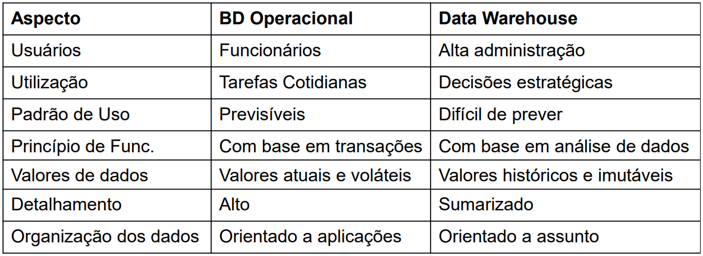
Comparativo com BD operacional

Slide 10
Comparativo com BD operacional
Algumas diferenças adicionais do Data Warehouse para um BD operacional
Permitem a redundância de dados
Buscas complexas e ad hoc (personalizadas pelo usuário)
Modelagem de dados multidimensional

Slide 11
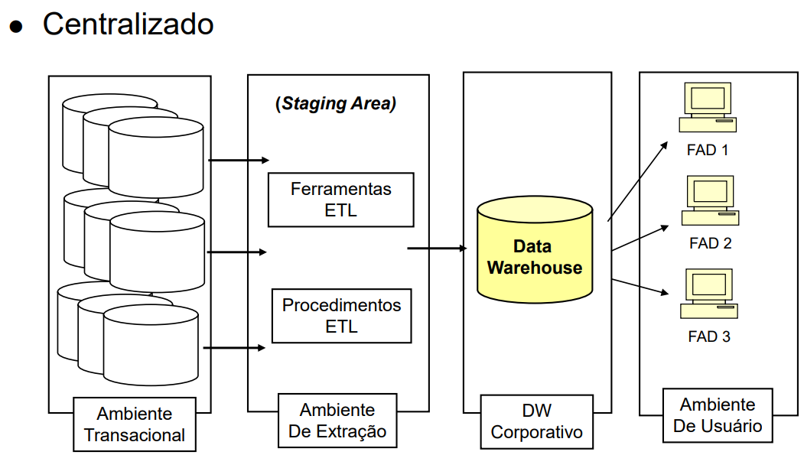
Ambiente de Data Warehouse

Slide 12
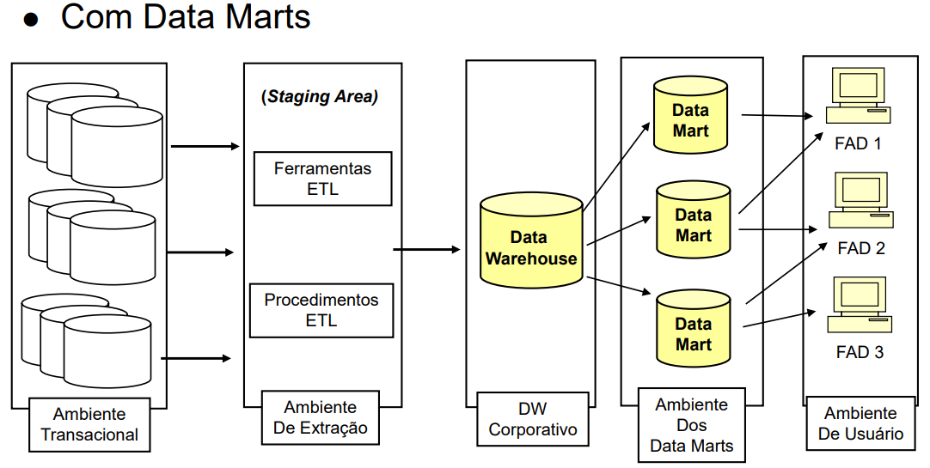
Ambiente de Data Warehouse

Slide 13
Ambiente de Data Warehouse
Extraction, Transformation and Load
Consiste da integração e limpeza dos dados
Integração: consolidação dos dados de diversas origens
Limpeza: rejeição de valores inválidos

Slide 14
Ambiente de Data Warehouse
Extraction, Transformation and Load
Os processos ETL consomem 70% do tempo de desenvolvimento em um projeto de DW
Estes processos são específicos para cada organização
Opcionalmente, pode-se ter uma segunda área intermediária, chamada Operational Data Store (ODS)

Slide 15
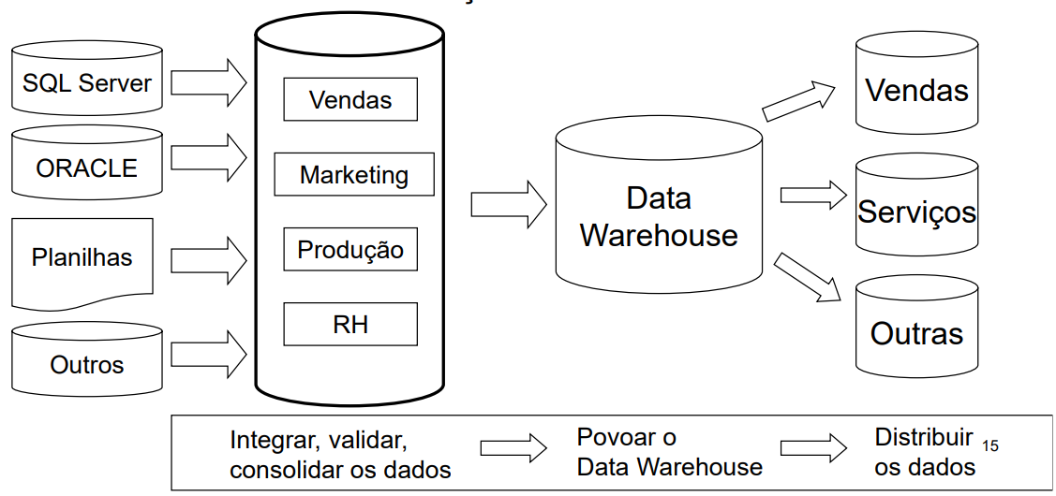
Ambiente de Data Warehouse
Extraction, Transformation and Load
Carga – receber os dados de diversos Sistemas de Processamento de Transações

Slide 16
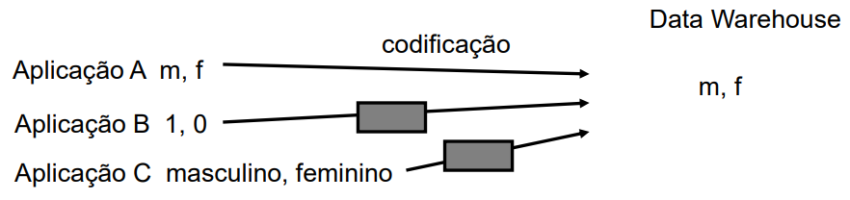
Ambiente de Data Warehouse
Extraction, Transformation and Load
Transformação e integração - processo de formatação e modificação de dados extraídos de várias origens para transformá-los em informações úteis ao Data Warehouse
Os dados de origem são consistentes mas apresentados de diferentes formas

Slide 17
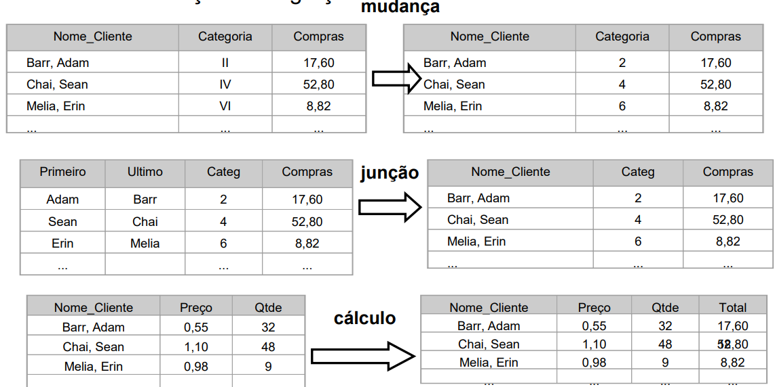
Ambiente de Data Warehouse
Extraction, Transformation and Load
Transformação e integração

Slide 18
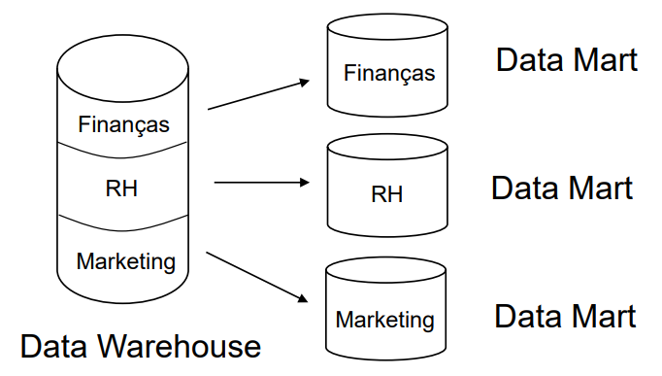
Ambiente de Data Warehouse – Data Mart
Data Mart - Subconjunto lógico de um Data Warehouse, um Data Warehouse setorial
Geralmente descritos como um subconjunto dos dados contidos em um Data Warehouse extraído para um ambiente separado

Slide 19
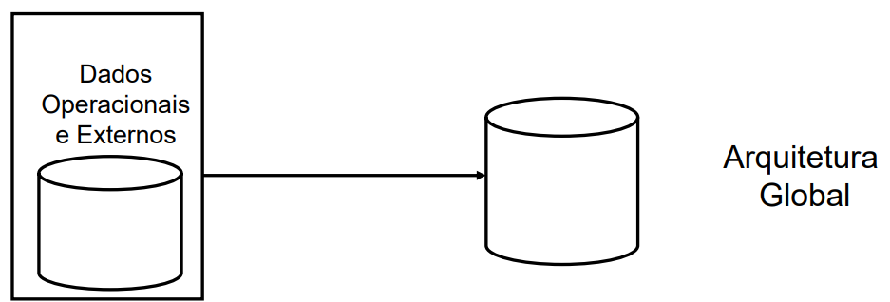
Arquitetura de Data Warehouses
Arquitetura global
Utiliza um repositório comum de dados, integrado, utilizado por toda a organização

Slide 20
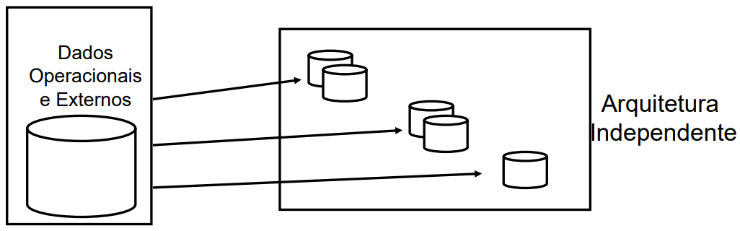
Arquitetura de Data Warehouses
Arquitetura de data marts independentes
Possui um data mart para atender a cada departamento em específico
Não se tem acesso aos data marts de outros departamentos

Slide 21
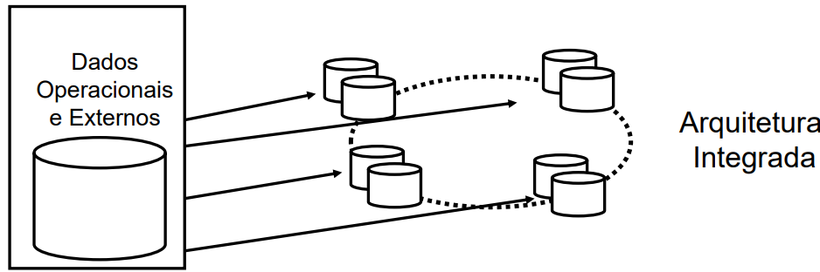
Arquitetura de Data Warehouses
Arquitetura de data marts integrados
Possui um data mart para atender a cada departamento em específico
Os dados são compartilhados entre os data marts de diferentes departamentos

Slide 22
Implementação de Data Warehouses
Abordagem Top-down
O modo como os dados serão armazenados e consultados nasce do DW e posteriormente são distribuídos entre os Data Marts
Tem objetivo de atender às necessidades da organização como um todo e não departamentos isolados
Modelo mais comum de implementação
Demorada implementação e resultado apenas a longo prazo

Slide 23
Implementação de Data Warehouses
Abordagem Bottom-up
Parte dos Data Marts até compor o DW por completo
Maior dificuldade na padronização dos dados
Implementação mais rápida e manutenção mais fácil devido ao menor tamanho das partes

Slide 24
Implementação de Data Warehouses
Abordagem Combinada
Combina características de ambas abordagens
Planejamento geral da estruturação do DW para toda a organização (conforme Top-down)
Desenvolvimento dos data marts de forma graduada, apresentando funcionalidades parciais
A criação de cada data mart é padronizada para facilitar a integração dos dados

Slide 25
Metadados
“Dados sobre dados”
Possuem papel de grande importância nos DW
Especialmente na fase de desenvolvimento, onde especificam os dados de variadas fontes..

